Slide 1
МОУ-ВОРОНИНСКАЯ СОШ ИМЕНИ ГЕРОЯ СОВЕТСКОГО СОЮЗА В.П. КАЛИНИНА
13.12.2022 в 14:30
«Дыхание - как один из важнейших факторов развития
и укрепления здоровья человека»
1 СПИКЕР: Кузнецова Ольга Геннадьевна, педагог-психолог
2 СПИКЕР: Мяльдзин Ринат Энвярьевич учитель физической культуры.

Slide 2
Однажды по лесу шёл мудрец. Он увидел лесоруба, пилившего огромное дерево старой тупой пилой. Было ясно, что работает тот уже давно, сильно устал, а результат был очень невелик. «Что ты делаешь?» – спросил мудрец. «Не видишь, я работаю!» – сердито ответил лесоруб. «Если ты заточишь свой инструмент, дело пойдёт гораздо быстрее», – посоветовал мудрец. «Не мешай, мне некогда, мне работать надо», – ответил упрямый лесоруб.

Slide 3
Противоречия между:
целями, стоящими перед системой образования, направленными на развитие личности и конечным результатом, акцентированным на знания, умения и навыки;
направленность на сохранение здоровья участников образовательного процесса и его интенсивностью;
высокими требованиями, предъявляемыми государством к педагогу, и низким статусом учителя в обществе;
необходимостью развития мотивации достижений у школьников и оценочной деятельностью, ориентированной на фиксацию неудач;
организацией методической работы в школе, направленной на рост специально – предметной компетентности, и необходимостью повышения психолого-педагогической компетентности;
слабостью дидактико-технического оснащения и современными требованиями к качеству образования;
достаточно жесткой организацией учебного процесса и психофизиологическими ресурсами учащихся и педагогов.

Slide 4
Ненужные конфликты, трения и размолвки – всё это способно стать основой для синдрома профессионального выгорания! работника.

Slide 5
Стадии профессионального выгорания
ПЕРВАЯ СТАДИЯ «притухание, уплощение» эмоций»
ВТОРАЯ СТАДИЯ «сопротивление, конфликты»
ТРЕТЬЯ СТАДИЯ «истощение, на все наплевать»

Slide 6
Если у вас не бывает трудных жизненных ситуаций, кризисов, значит, вы еще не родились, или уже умерли, или стоите на месте и не развиваетесь.
(клинический психолог Макарова Ольга Леонидовна)

Slide 7
Здоровье – это состояние полного физического, психического и социального благополучия, а не просто отсутствие болезней или физических дефектов
Всемирной Организации Здравоохранения

Slide 8
Экспериментальная программа состоит из трех модулей:
МОДУЛЬ «Мозг»
МОДУЛЬ «Душа»
МОДУЛЬ «Тело»

Slide 9
модуль «Тело»
мастер класс
«Дыхание - как один из важнейших факторов развития и укрепления здоровья человека»
учитель физической культуры
Мяльдзин Ринат Энвярьевич

Slide 10
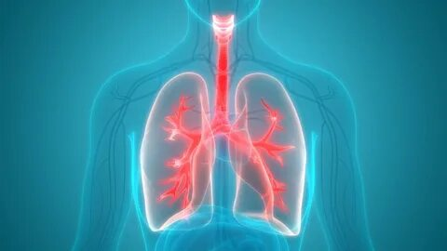
Дыхание – это процессы поглощения кислорода, использования его в организме в химических превращениях и вывода углекислого газа в окружающую среду.

Slide 11
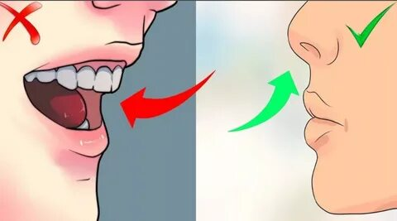
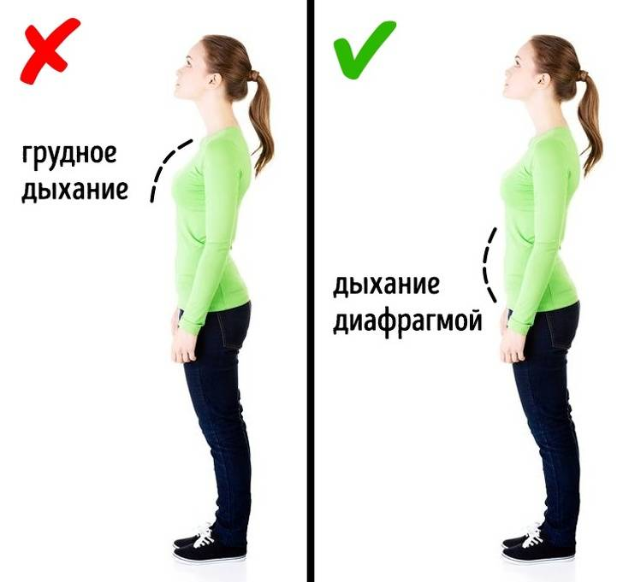
Как мы дышим?
Дыхание через рот
Носовое дыхание
Грудное дыхание
Диафрагмальное дыхание

Slide 12
Что мешает дышать свободно?
Осанка
Вес
Стресс
Окружающая среда
Втягивание живота

Slide 13
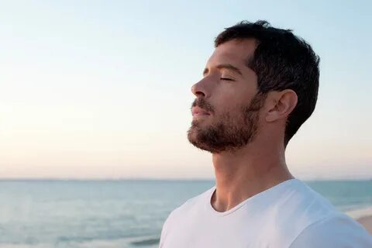
Как проверить, правильно ли вы дышите?
Тест №1 – проба Штанге
Тест №2 – проба Генчи

Slide 14
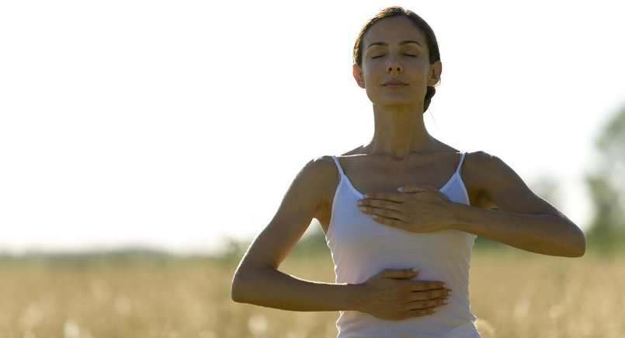
Начинаем дышать правильно!
СПИКЕР

Slide 15
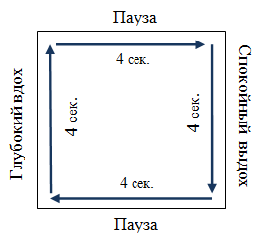
Дыхание по квадрату

Slide 16
Короткий вдох и длинный выдох
Необходимо сделать короткий вдох за 3-4-5 секунд или счетов, а затем длинный глубокий выдох за 6-8-10 секунд или счетов соответственно. Главное правило – выдох должен быть длиннее вдоха в 2 раза. Сначала это может быть трудно, однако под действием внутреннего контроля и практики упражнение дается легко.

Slide 17
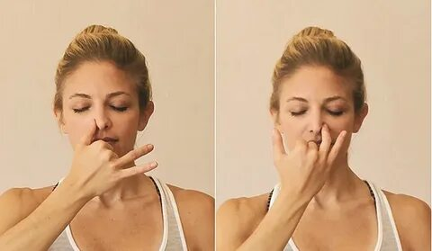
Дыхание с чередованием ноздрей
Шаги в рамках одного подхода:
Вдохните через левую ноздрю, закрыв правую большим пальцем и считая до четырех.
Задержите дыхание, закрыв обе ноздри и считая до шестнадцати.
Выдохните через правую ноздрю, закрыв левую безымянным пальцем и мизинцем и считая до восьми.
Вдохните через правую ноздрю (левая все еще закрыта безымянным пальцем и мизинцем), считая до четырех.
Задержите дыхание, закрыв обе ноздри и считая до шестнадцати.
Выдохните через левую ноздрю (правая все еще закрыта большим пальцем), считая до восьми

Slide 18
Спасибо за внимание!

